Slide 1
Закон и беззаконие
Внеклассное мероприятие,
2 класс

Slide 2
Ребята, на прошлом занятии мы говорили о правах ребёнка. Какие основные ваши права вы запомнили?
Права ребёнка:
право на жизнь,
право на имя при рождении,
право на медицинскую помощь,
право на образование,
право на отдых и досуг,
право иметь имущество,
право свободно выражать свои взгляды,
право на свободное перемещение,
право на заботу и воспитание родителями,
право на уважение человеческого достоинства,
право на личную семейную жизнь,
неприкосновенность жилища,
право на тайну переписки.

Slide 3
Если кто-то нарушает права другого
человека, значит он нарушает ЗАКОН.
Чтобы лучше понять, что такое ЗАКОН, мы побываем сегодня в волшебном царстве, которое так и называется: царство «ЗАКОН».

Slide 4
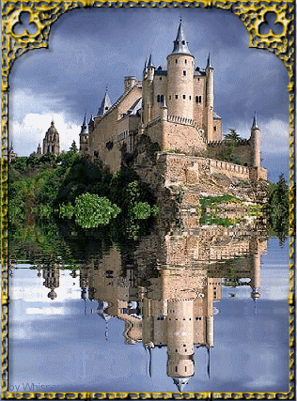
Царство «Закон»

Slide 5
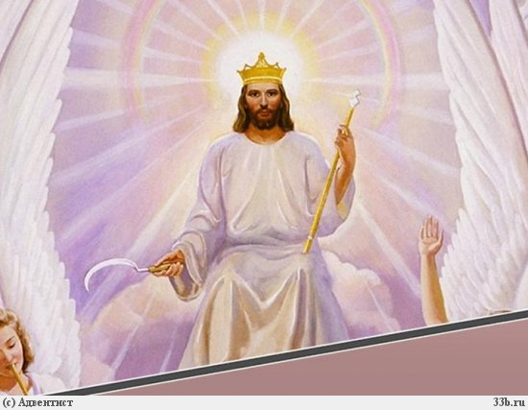
В царстве «Закон» мудрый и справедливый правитель по имени Закон. Все знают, что если ты виноват, то будешь наказан, даже если ты Первый Министр! Жители царства знают, что человека нельзя просто так оклеветать.
Каждого из своих подданных защищает Его Величество Закон.

Slide 6

В царстве есть главная книга, в которой записаны самые главные правила. Все обязаны их соблюдать, ведь эти правила оберегают жизнь и достоинство каждого человека.

Slide 7
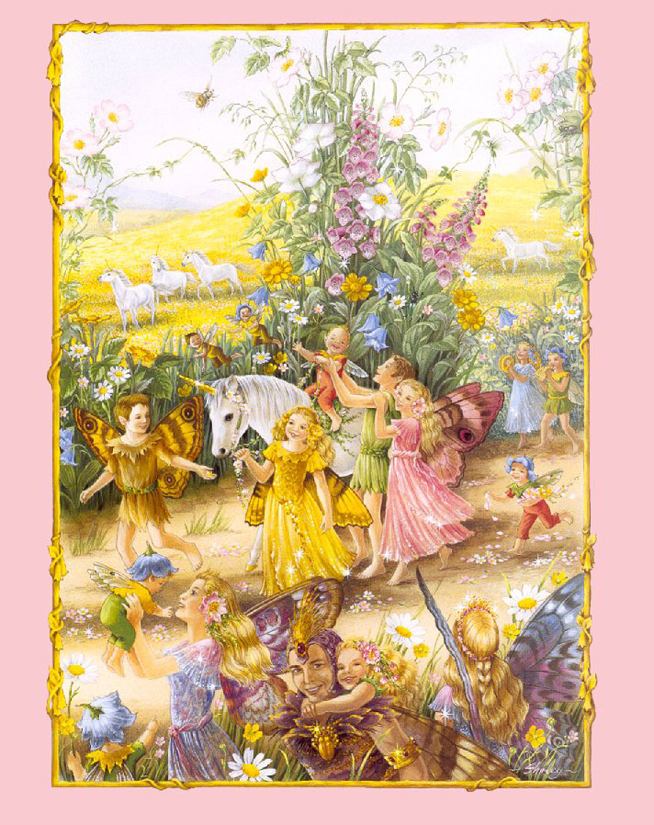
Спокойно и счастливо жили все люди этого царства.
С утра до вечера можно было слышать, как люди вежливо разговаривают друг с другом.

Slide 8
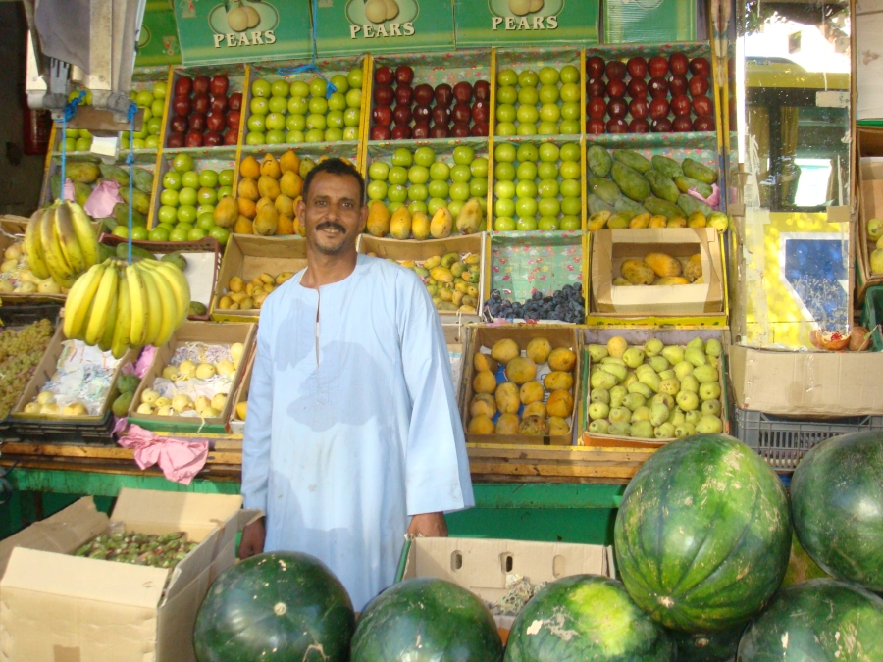
Можно видеть милые улыбки на лицах продавцов, водителей автобусов.

Slide 9
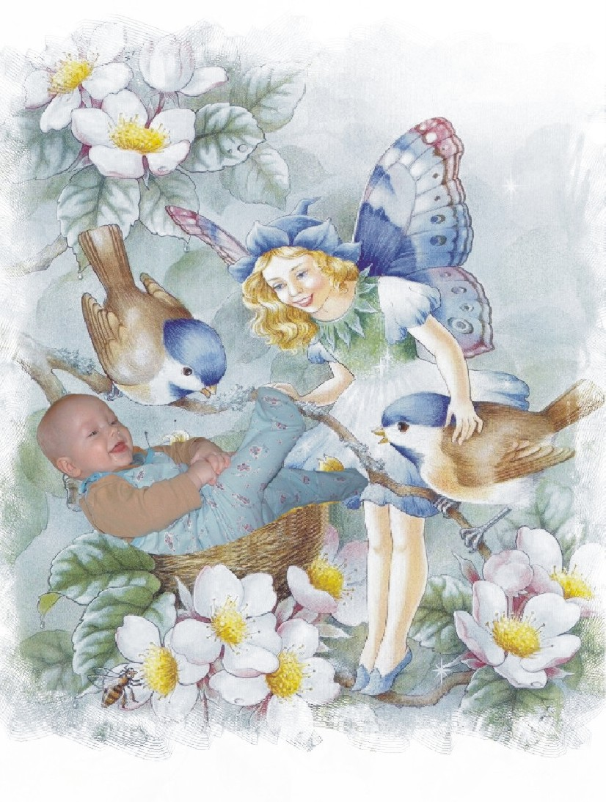
Можно было видеть улыбки детей, взрослых, спешащих на работу или с работы. Никто не позволял себе действовать или вести разговор грубо, унижая достоинство другого человека.

Slide 10
Нравятся вам такие законы?
Хотели бы вы жить в таком государстве?
- Разве вам что-то мешает вести себя также?

Slide 11
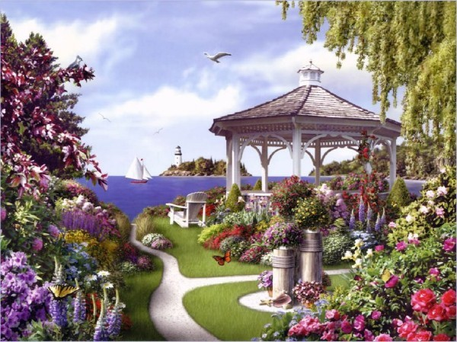
Есть здесь и другой закон, предписывающий беречь и преумножать красоту и порядок в царстве. Наверное, поэтому везде чисто и опрятно. Никто не позволяет себе сорить в подъездах домов, на улицах, в парках. Вдоль тротуаров тянутся ухоженные аллеи цветов и причудливых кустарников. Кстати, многое сделали сами жители в воскресные дни.
- А мы с вами можем сделать класс, школу, пришкольный участок лучше, чище, красивее? Как?

Slide 12
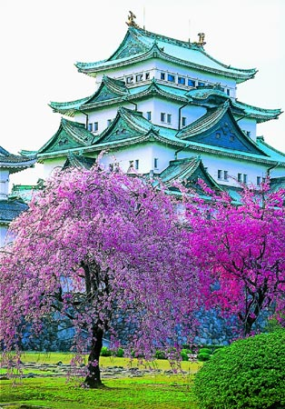
В царстве «Закон» люди живут счастливо, потому что здесь действуют справедливые законы, и каждый житель их соблюдает.
Жители царства законопослушны, и все, кто посещает страну, удивляются, что в стране царят Мир и Порядок.

Slide 13
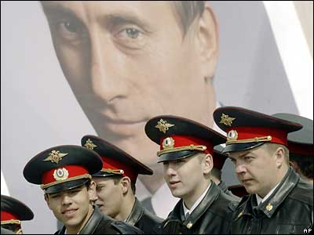
- Как вы думаете, люди каких профессий остались без работы в таком государстве?
- полицейские,
- судьи,
- тюремщики,
- охранники

Slide 14
- Ребята, представьте, что вы оказались в царстве «Закон». Подумайте, что вы будете чувствовать?

Slide 15
уверенность в своём будущем;
Опасение за завтрашний день;
уверенность, что суд защитит невиновного;
уверенность что преступник будет наказан;
опасение за жизнь близких;
возможность честно трудиться.

Slide 16
ЗАКОН - правило, соблюдение которого обязательно для всех.
Соблюдение ЗАКОНА несёт благо людям.

Slide 17
Попробуйте догадаться, что такое
БЕЗЗАКОНИЕ?

Slide 18
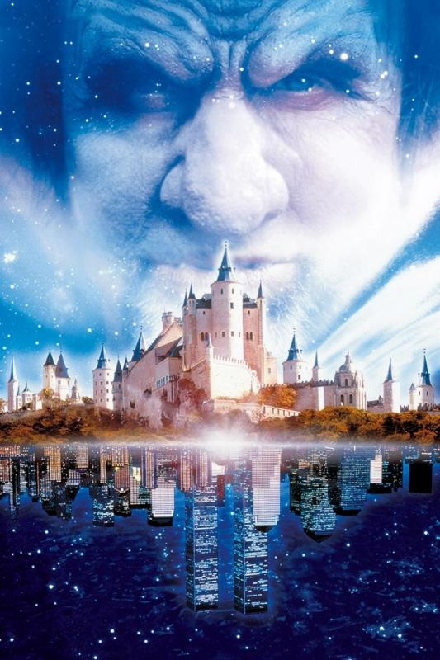
Но, увы, в царстве «Закон» случилось несчастье. Над страной пронёсся ураган Беззаконие. Он смеялся над красивой и упорядоченной жизнью царства и хотел всё испортить и доказать, что лучше жить в беспорядке, хаосе. Ураган разрушил всё на своём пути.

Slide 19
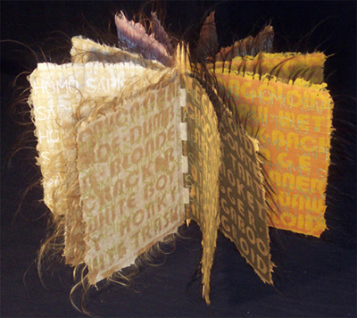
Главную книгу царства, где были записаны самые справедливые законы, ураганный ветер разорвал в клочья и разметал по всему свету.

Slide 20
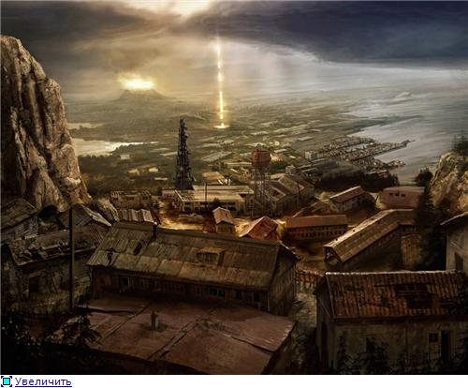
Царство «БЕЗЗАКОНИЕ»
Теперь в государстве, которое превратилось в царство «Беззаконие», люди уже не чувствовали себя защищёнными, как раньше. Они жили в постоянной тревоге за своих детей и за своё будущее.

Slide 21
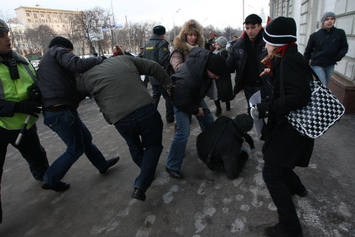
Здесь больше не было порядка и справедливости Закона. Здесь царствовало Чудо-Юдо по прозванию Беззаконие со своими слугами. Оно само не ведало, что творило. Оно не любило людей. Беззаконие было ленивым и своенравным.

Slide 22
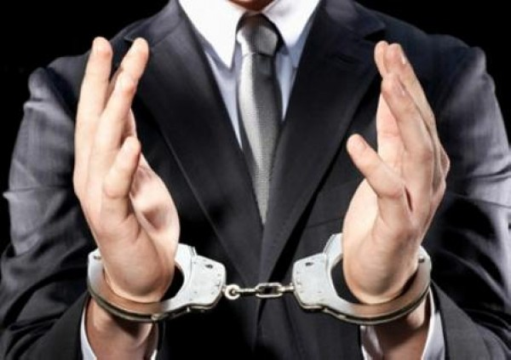
Теперь в царстве без закона никто не задумывался над вопросами: «Что можно делать, а чего нельзя?»
К чему это привело?
- Может ли человек осуществлять свои права в царстве «Беззаконие»?

Slide 23
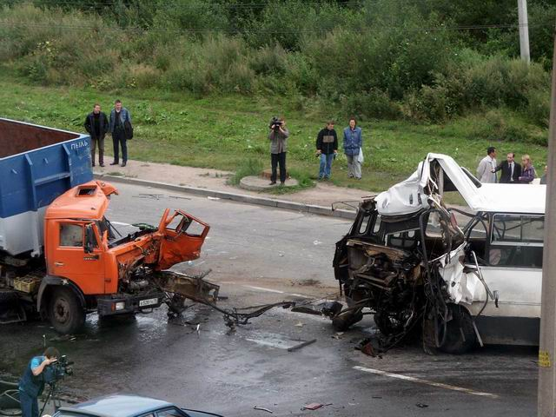
В царстве «Беззаконие» не стало основного закона дороги – правил дорожного движения. Ни одного знака, ни одного светофора, ни одного постового.
- Хотели бы вы ходить и ездить по таким дорогам? Почему?
- Почему следует выполнять правила дорожного движения?

Slide 24

Правила дорожного движения созданы для нашей безопасности. Этот закон обязателен для всех – пешеходов, пассажиров и водителей.

Slide 25
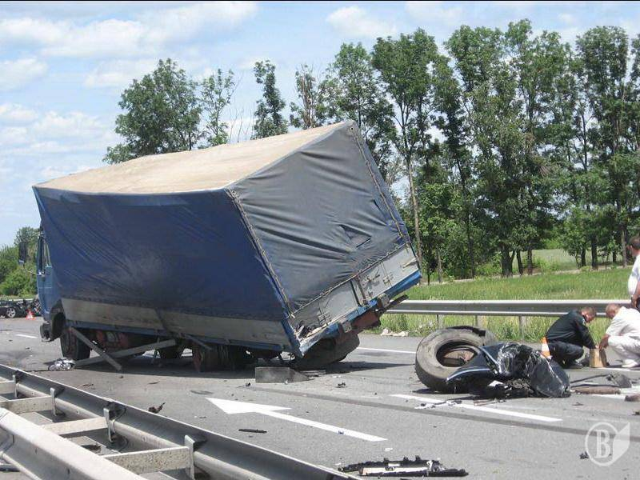
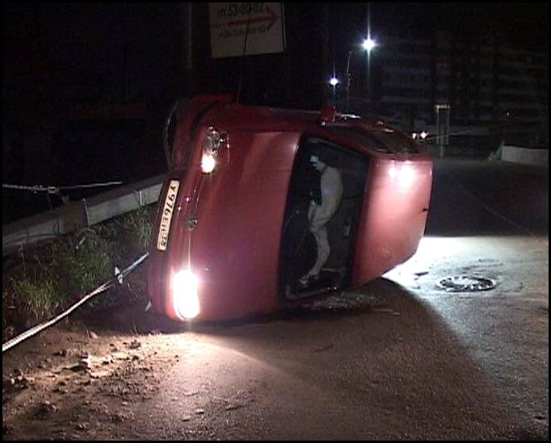
В стране «Беззаконие» этих правил не стало. Вот к чему это привело.

Slide 26
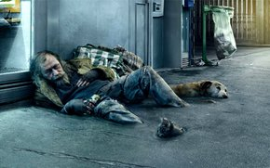
Чудо-Юдо по прозванию Беззаконие отменило все законы: и закон, который давал право иметь жилище и гарантировал его неприкосновенность.
- Как вы думаете, что произошло?

Slide 27
Попытайтесь представить: вы оказались в царстве «Беззаконие». Подумайте, что вы будете чувствовать:
Опасение за свою жизнь и за жизнь близких;
уверенность;
защищённость своих прав;
боязнь, что любой может нарушить ваши права;
опасение, что ваши слова будут поняты неправильно;
стремление говорить правду.
- Хотели бы вы жить в царстве «Беззаконие»?

Slide 28

Что же нужно делать, чтобы наша жизнь не была похожа на жизнь в царстве «Беззаконие»?
- Нужно соблюдать законы, уважать других людей.

Slide 29
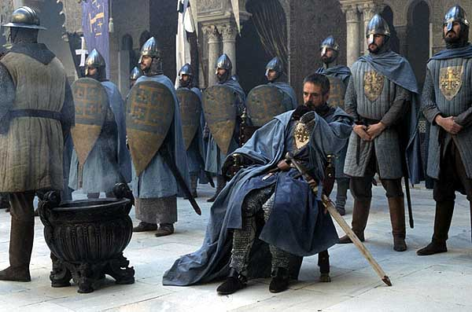
И тогда жители царства решили собрать всю свою храбрость и, объединившись, свергли Чудо-Юдо Беззаконие и его слуг.
Люди вновь зажили счастливо и спокойно.

Slide 30
Отсутствие законов не прибавляет человеку свободы и спокойствия.
Чтобы не нарушали твоих прав, следует уважать права других и соблюдать законы.

Slide 31
Презентацию составила учитель начальных классов
МБОУ «СОШ № 76» г. Барнаула
Муратова Ольга Борисовна
В презентации использованы материалы книги «Классные часы. 2 класс» составитель Г.П. Попова издательство «Учитель», г. Волгоград, 2010г.

